Slide 1

Психологиялық ахуал
«Күн шуағы»
Қазір әрқайсымыз күннің шуағы
сияқты жақсы энергиямызды көршімізге
береміз. Қане, жанымыздағы досымызға
қарап, күлімсірейік».

Slide 2



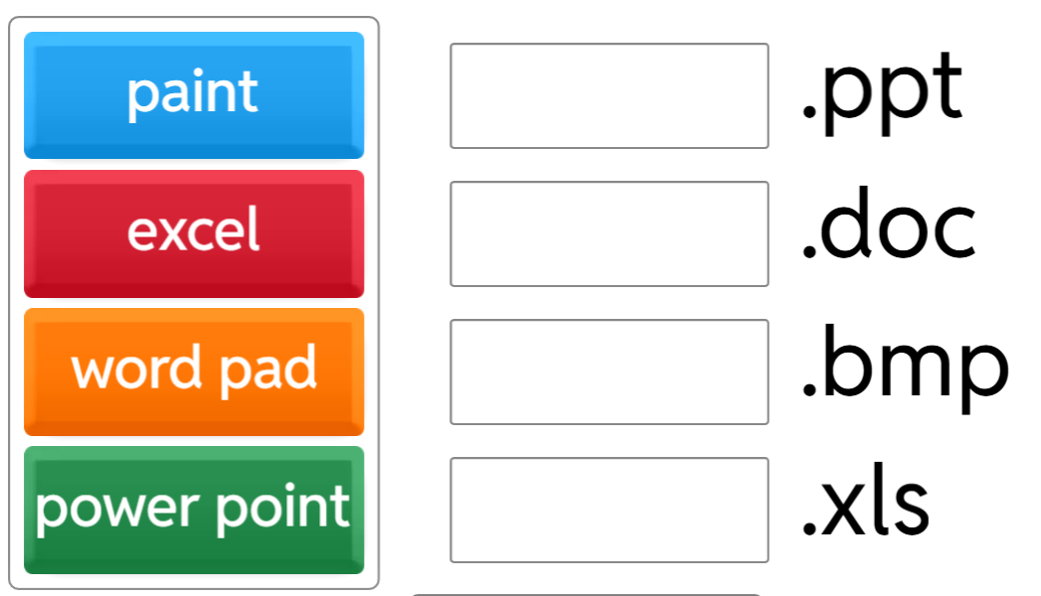
Өткенді қайталау:
https://wordwall.net/resource/60722263

Slide 3
Миға шабуыл:
Егер компьютерлер болмаса, біздің өміріміз қалай болар еді?
https://mover.uz/watch/MLppPmDm

Slide 4


САБАҚТЫҢ ТАҚЫРЫБЫ:
Файлдардың мөлшері
Сабақтың мақсаты:
-Әртүрлі файл форматтарының ерекшеліктерін түсінеді. - Бірдей ақпаратты түрлі форматтарда сақтап, олардың өлшемдерін салыстырады

Slide 5


Жаңа сабақты меңгеру
Х ғасырдың 80-жылдарының ортасында алғаш рет файлдардың көлемін кішірейтетін программалар пайда болды. Қазіргі кезде ақпараттарды «бүлдірмей» сығуға мүмкіндік беретін арнайы программа көп. Мұндай программалар архивтеу программалары деп аталады.
Мысалы: WinRar, 7Zip немесе WinZip.

Slide 6
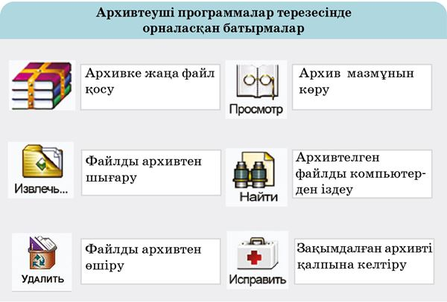
Ақпаратты сығу жадтағы файлдың көлемін кішірейтумен байланысты. Архиваторлар файлдарды сығу арқылы олардың көлемін бірнеше есе кішірейтіп, компьютер жадын үнемдеуге мүмкіндік береді. Файлда ақпаратты сығу процесі деректерді архивтеу деп аталады.
​Архивтелген файл – арнайы әдіспен сығылған
файл. Оның ішінде бір немесе бірнеше файл,
сығылған қапшықтар тобы да орналасуы
мүмкін. Архивтен шығару – сығылған файлды
бастапқы қалпына келтіру процесі.
Архивтелген үлкен файлдар көлемі
бойынша бірнеше том болып орналасуы
мүмкін. Мұндай архивтерді көптомдық
архивтер деп атайды.
Том – көптомды архивтің құраушы бөлігі

Slide 7
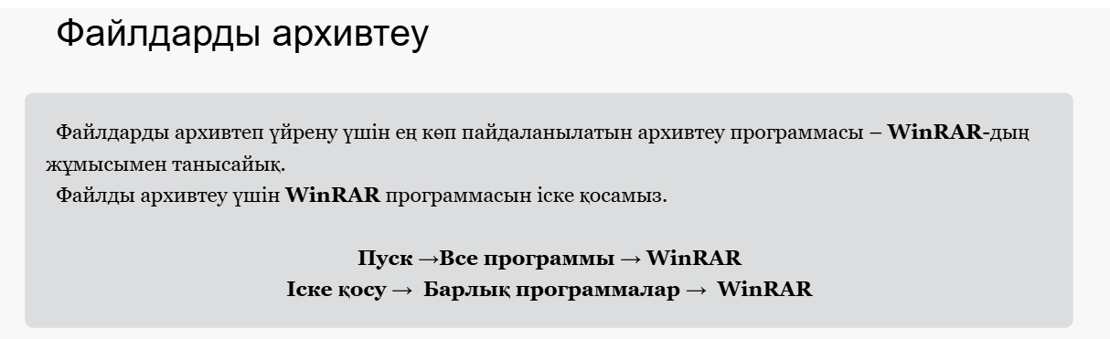
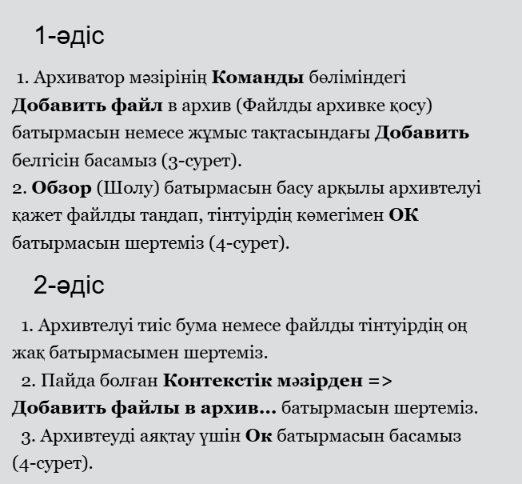
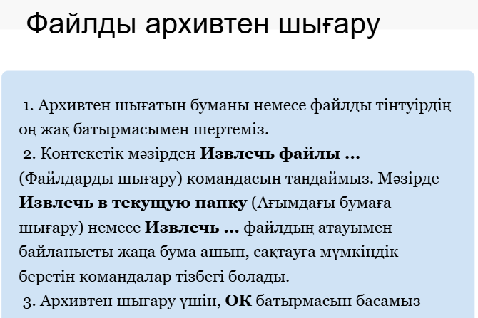

Slide 8

Жұптық практикалық тапсырма:
Компьютерде Word бағдарламасын ашып, қарапайым бір сөйлем жазыңыз, "Информатика – қызықты пән". Бұл файлды екі түрлі форматта сақта:
-Бірінші файл: .docx форматында.
-Екінші файл: .txt форматында.
- Екі файлдың қасиеттерін ашып, олардың өлшемдерін (КБ) салыстырыңыз.
-Қай файлдың өлшемі үлкен болғанын және неліктен солай болғанын талқылаңыз.

Slide 9
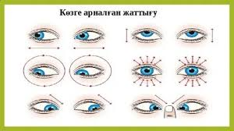

Slide 10

Сұрақтарға жауап беріңдер:
1. «Архивтеу» деген не және оның маңызы неде?
2. Компьютерде файлдарды архивтеудің қажеттілігі неде?
3. Қандай архивтеу программаларын пайдаланды?
4. Желі арқылы үлкен көлемдегі ақпараттарды тасымалдауда уақыт пен қаражатты қалай үнемдеуге болады?
5. WinRar программасының мүмкіндіктерін сипатта.
6. «Көптомдық архив» деген не?
7. Архиватор программасы көмегімен файлды қалай құпиялайсың?

Slide 11

Үй тапсырмасы
«Файл көлемін азайту жолдары» тақырыбына шағын эссе

Slide 12

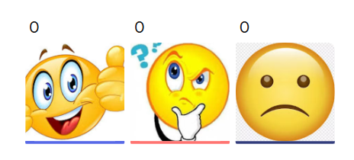
Рефлексия https://www.menti.com/al9hm41qsqjk

